Slide 1
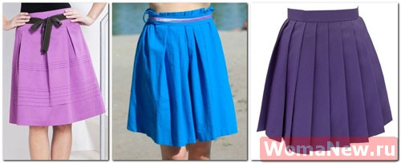
Виды складок
Выполнила
Балакина Ирина Ивановна

Slide 2
Существует три основных вида складок: односторонние, бантовые и встречные складки.

Slide 3
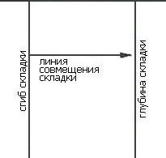
Разметка складок на ткани.
Линия у начала стрелки обозначает
сгиб складки, а линия у конца
стрелки обозначает совмещение сгиба.
Расстояние между линиями равно глубине складки.
Линии складок перевести с
изнаночной стороны на лицевую сторону
сметочными стежками.

Slide 4
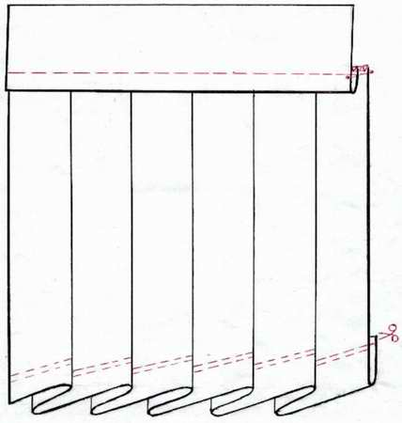
Односторонние складки
Односторонние складки: закладываются по лицевой стороне ткани слева направо или наоборот.

Slide 5
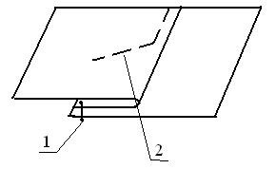
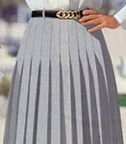

Slide 6
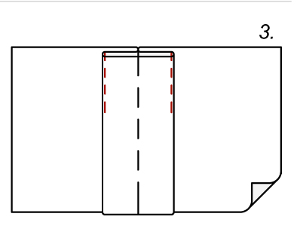
Бантовые складки
Двусторонние бантовые складки образуются двумя односторонними, лицевые сгибы которых направлены друг от друга. 1) сметайте, а затем стачайте по лицевой стороне две складки по линиям изнаночного сгиба до заданного участка; 2) разложите припуски складок
на равные расстояния от
строчки и застрочите в
край каждую.

Slide 7
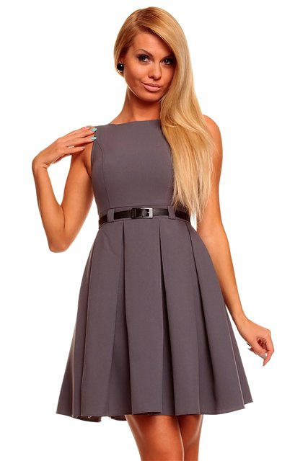
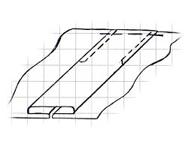

Slide 8
Встречные складки
Двусторонняя встречная складка образуется двумя односторонними складками, лицевые сгибы которых направлены друг к другу . 1) сметайте, а затем стачайте по изнаночной стороне две складки по линиям лицевого сгиба до заданного участка; 2) разложите припуски складок на равные расстояния от строчки и закрепите каждую складку в отдельности закрепляющей строчкой.

Slide 9
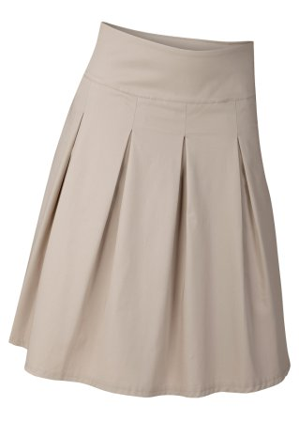
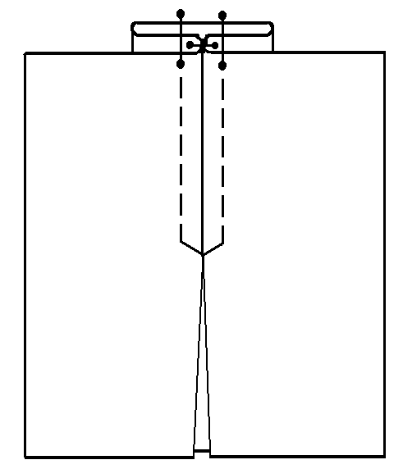
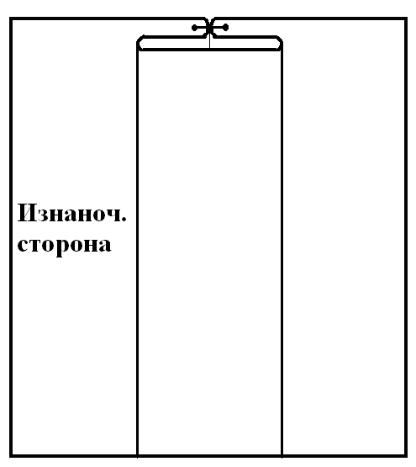

Slide 10
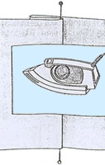
Утюжка складок
Подшить низ, складки сметать и приутюжить с лицевой стороны через проутюжильник. Если складки расположены параллельно друг другу, можно попробовать обойтись без сметывания, закладывая их по намелке и закрепляя булавками, непосредственно на гладильной доске, затем приутюжить.

